Slide 1
А еще детям нравится кататься по снегу на лыжах

Slide 2
Особенно детям нравится играть зимой в снежки и поваляться по снегу

Slide 3
Зимние забавы детей

Slide 4
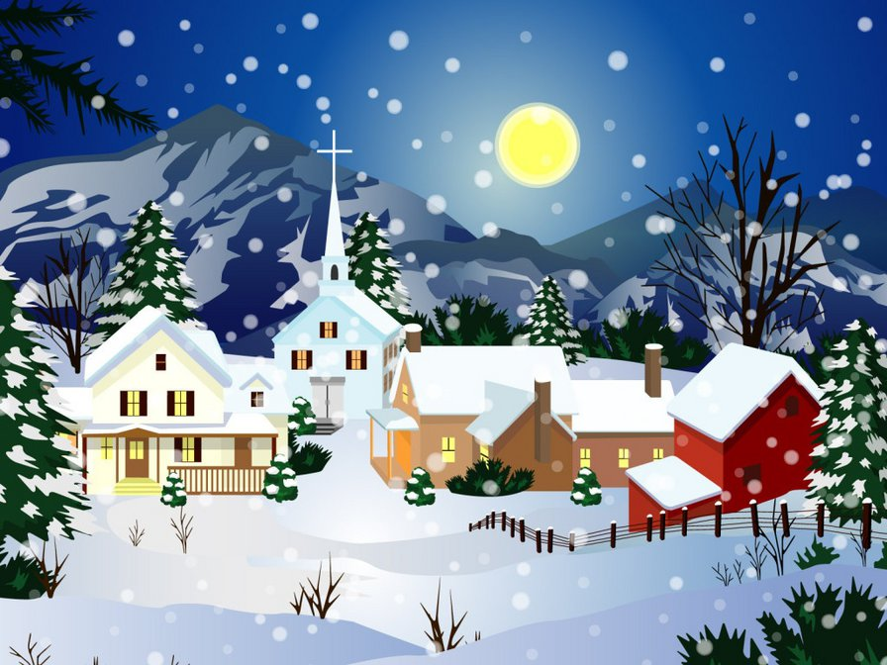
А вот таким красивым бывает город зимой

Slide 5
КОНЕЦ

